Slide 1
고급모바일프로그래밍(N)
텀프로젝트 최종 발표
1조
Here, call?

Slide 2
Here, call?
친구와의 약속에 어디서 만나야 할 지 때문에 고민하는 분들을 위해 가장 최적의 위치인 중간지점을 표시하여 주며 그 주변 가게에 대한 정보를 제공 해 주는 어플을 구상했습니다.

Slide 3
목차
어플 기능
약속된 값으로 로그인
3. 중간지점, 경로 확인
4. 주변 탐색 카테고리 선택

Slide 4
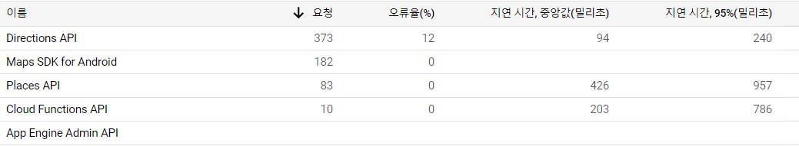
1
어플 기능
Maps SDK for Android - 구글 맵 구현
Directions API – 위치 정보의 길찾기
Places API – 위치 정보 주변을 카테고리로 검색

Slide 5
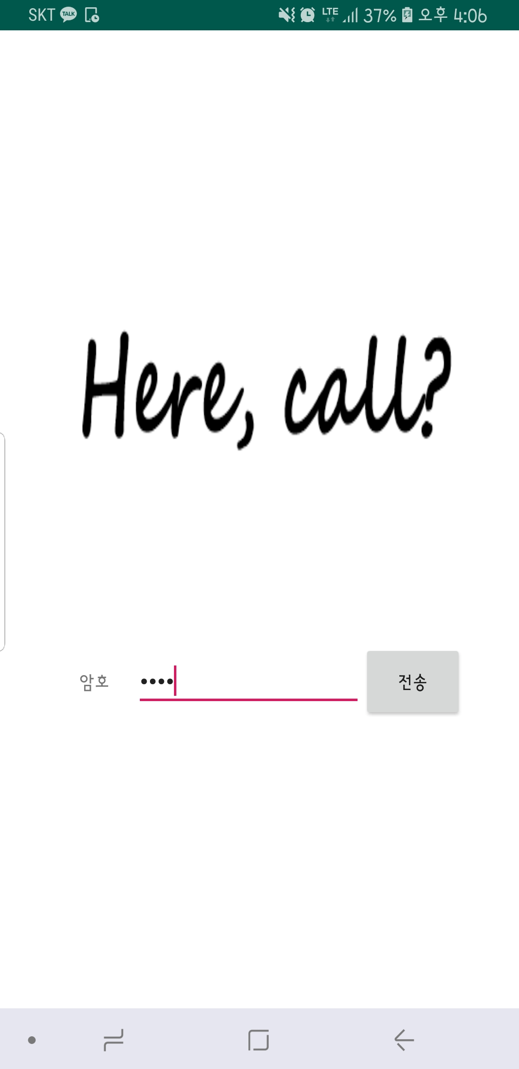
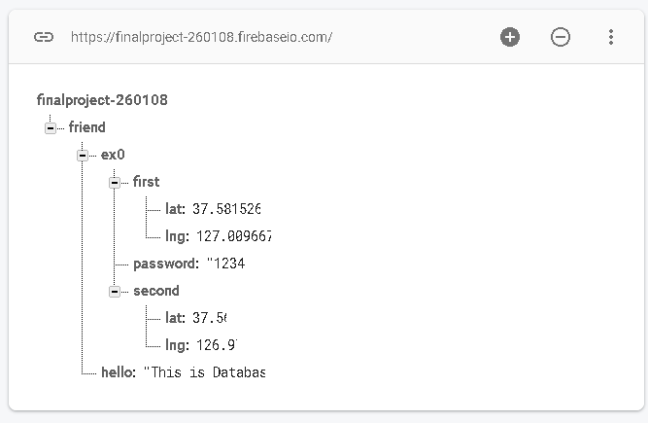
2
약속된 값으로 로그인

Slide 6
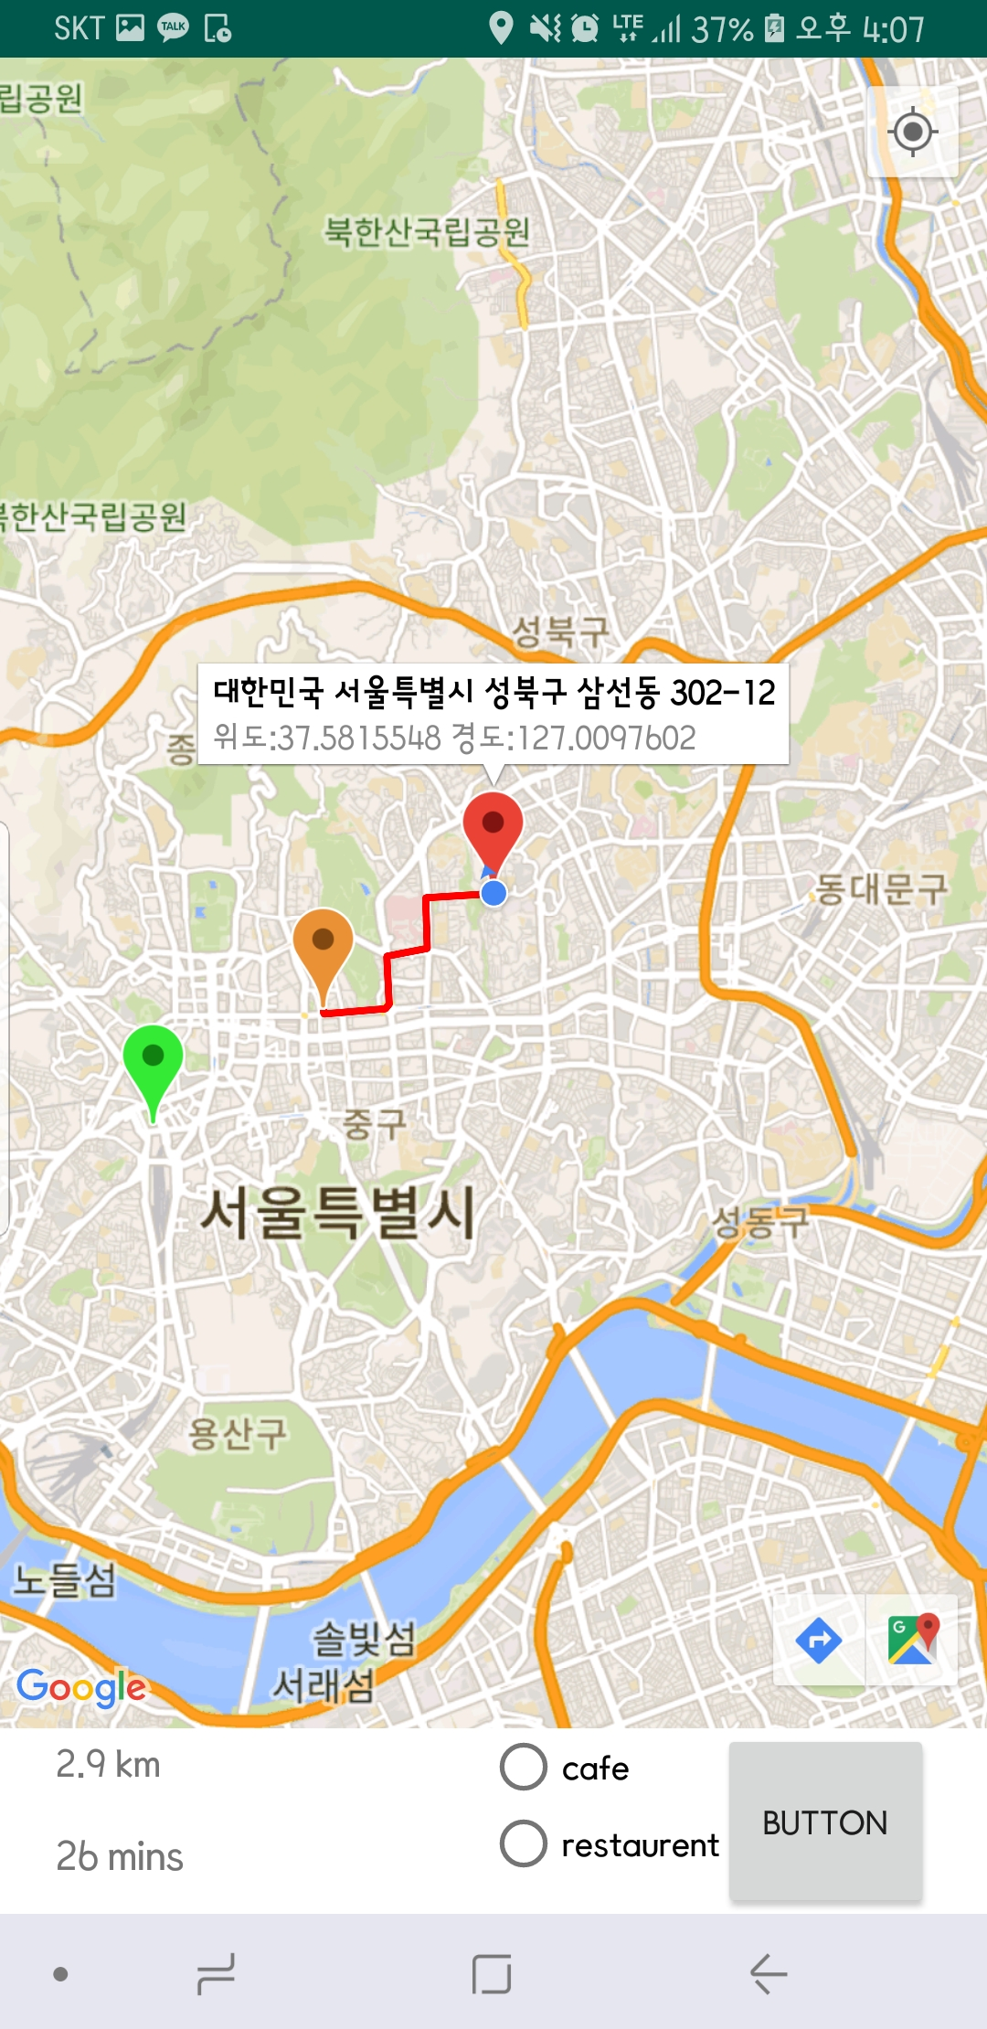
3
중간지점, 경로 확인

Slide 7
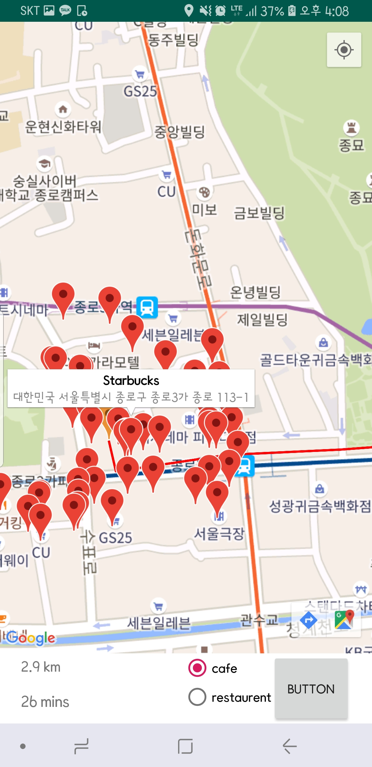
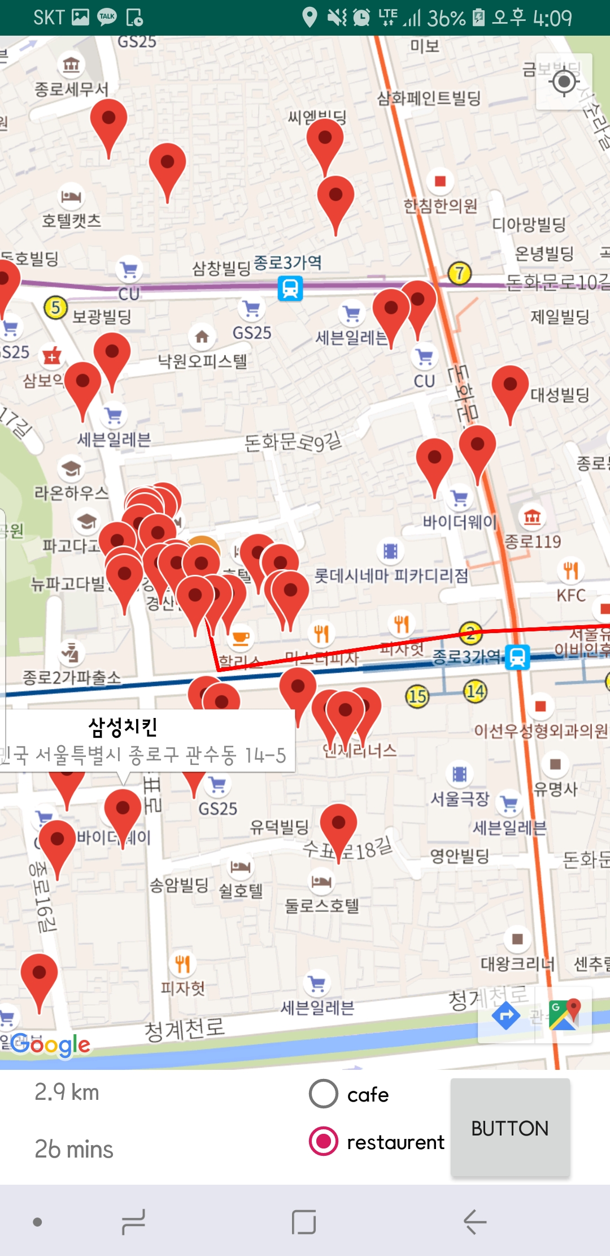
4
주변 탐색 카테고리 선택

